Slide 1

Презентация-игра по теме: «Советские кинофильмы»
Выполнила обучающаяся очной формы обучения
Группы 116-Б
Панькина Ангелина

Slide 2

Правила игровой программы в формате «Своя игра»
1. Игра состоит из трёх тем.
2. Каждая из тем будет состоять из трёх вопросов.
2. Стоимость вопросов в каждой теме – 10, 20 и 30 баллов.
3. Все вопросы (ответы) в теме некоторым образом связаны с её названием.
4. Если команда отвечает верно, она получает столько баллов, сколько стоит вопрос.
5. В случае неправильного ответа баллы вычитаются в соответствии со стоимостью вопроса.
6. Победителем считается команда, набравшая большее количество баллов за весь турнир.

Slide 3
Персонажи | 10 | 20 | 30
Кадры | 10 | 20 | 30
Цитаты | 10 | 20 | 30

Slide 4

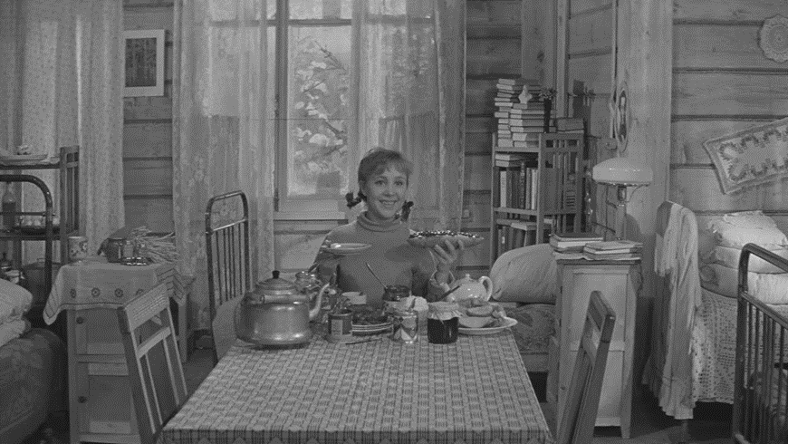
Персонажи/Вопрос за 10
Как зовут известную актрису из фильма «Девчата»?
⧫ Люсьена Овчинникова — Катя
⧫ Надежда Румянцева — Тося Кислицына
⧫ Инна Макарова — Надя Ерохина

Slide 5

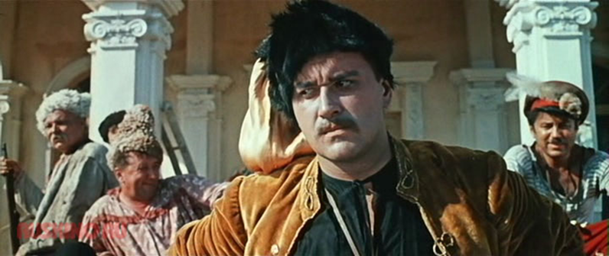
Персонажи/Вопрос за 20
Как звали атамана, напавшего на деревню, в фильме
«Свадьба в Малиновке»?
❑ Григорий Абрикосов (Грициан Таврический)
❑ Владимир Самойлов (Назар Дума)
❑ Михаил Водяной (Попандопуло)

Slide 6
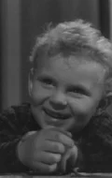
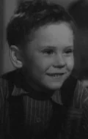
Персонажи/Вопрос за 30
Из фильма «Чук и Гек» кто из мальчиков любил петь?
или
Гек (Андрей Чиликин)
Чук (Юра Чучунов)

Slide 7
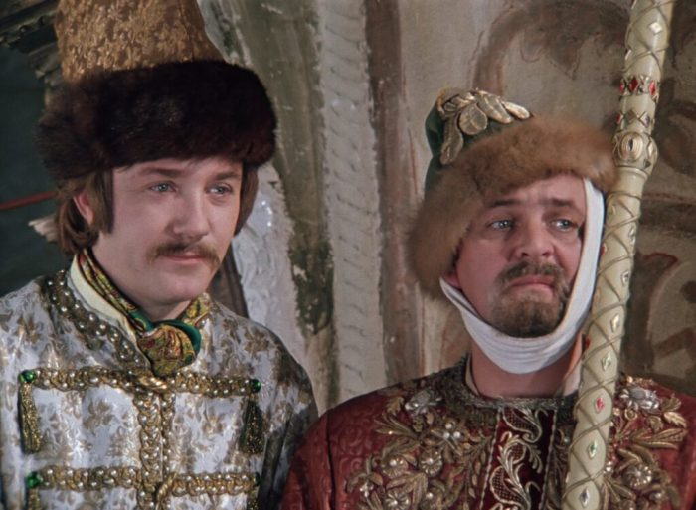
Кадры/Вопрос за 10
Из какого фильма этот кадр?
▪ Волшебная сила
▪ Пёс Барбос и необычный кросс
▪ Иван Васильевич меняет профессию

Slide 8
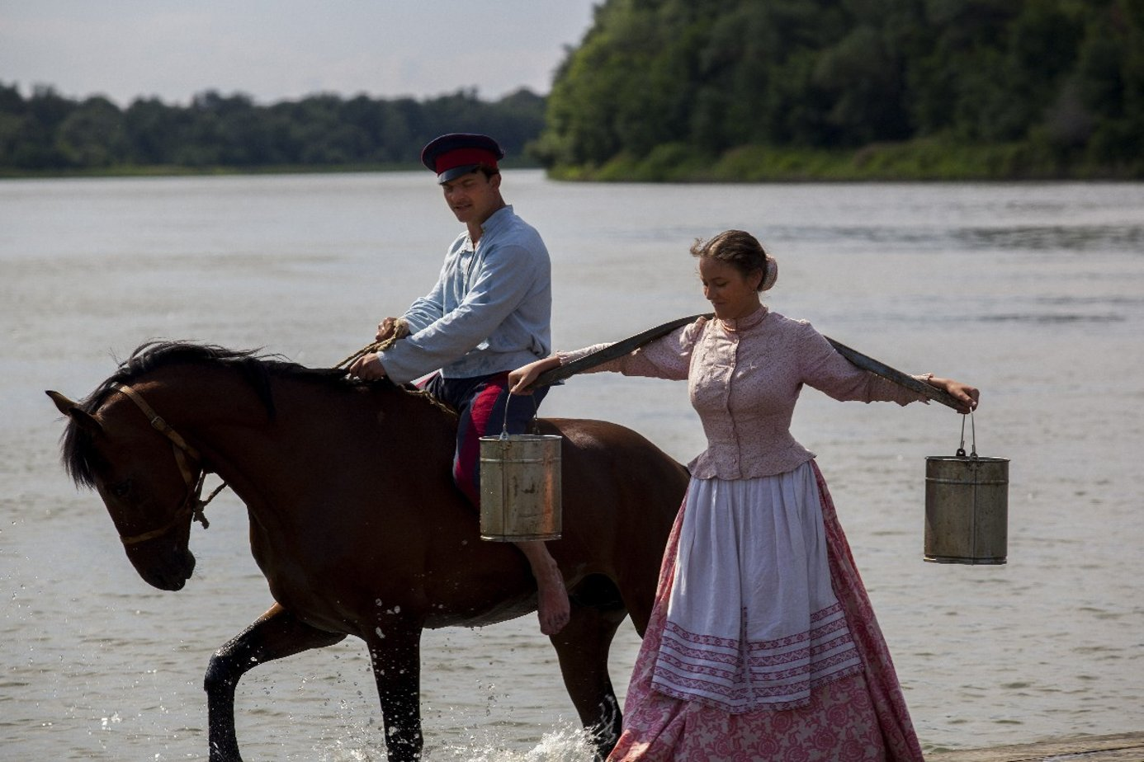
Кадры/Вопрос за 20
Из какого военного фильма фрагмент?
❖ Тихий Дон
❖ За прекрасных дам!
❖ Зимняя вишня

Slide 9
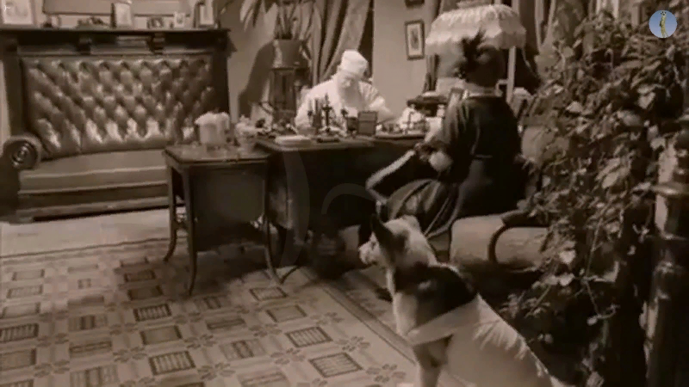
Кадры/Вопрос за 30
Профессор Филипп Филиппович Преображенский делает потрясающее открытие: после пересадки гипофиза его подопытный пёс превращается в человека!
Из какой драмы этот фрагмент?
✴ Ко мне, Мухтар!
✴ Белый Бим Чёрное ухо
✴ Собачье сердце

Slide 10
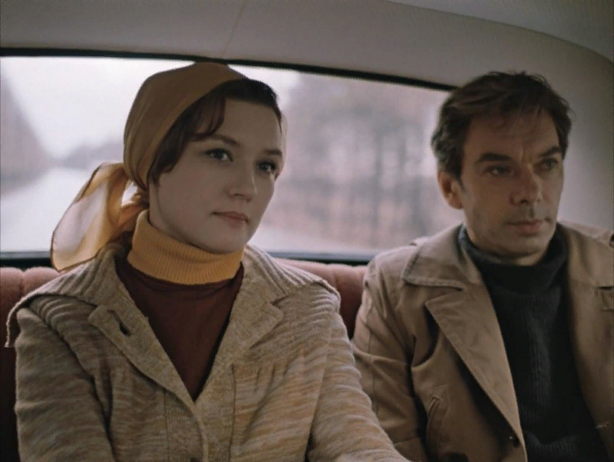
Цитаты/Вопрос за 10
Из какого фильма цитата: «Чтобы генеральшей стать, надо за лейтенанта замуж выходить»?
✓ Служебный роман
✓ Покровские ворота
✓ Москва слезам не верит

Slide 11
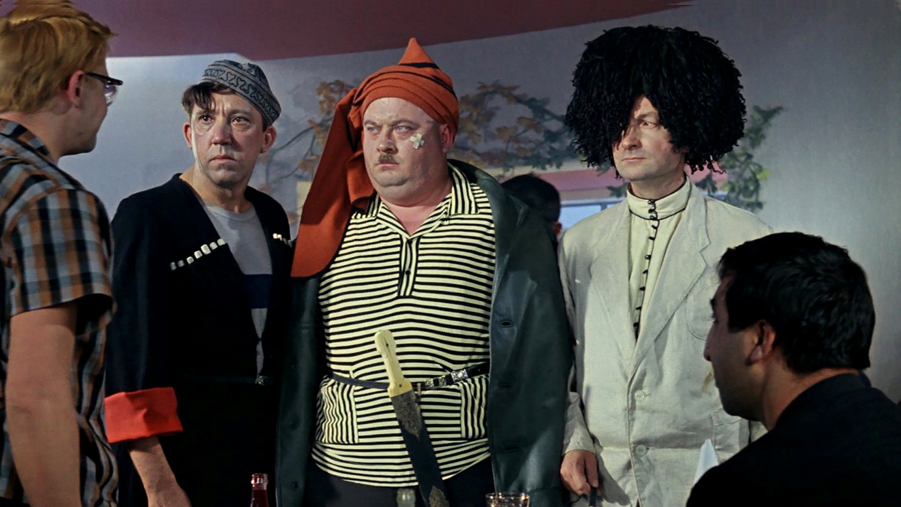
Цитаты/Вопрос за 20
Из какого фильма цитата: «- Жить, как говорится, хорошо! - А хорошо жить – еще лучше!»?
❍ Карнавальная ночь
❍ Кавказская пленница
❍ Покровские ворота

Slide 12
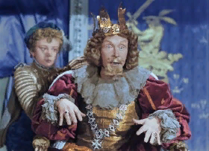
Цитаты/Вопрос за 30
Из какого советского фильма цитата: «А что вы, собственно, можете предъявить? И никакие связи не помогут сделать ножку — маленькой, душу — большой, и сердце — справедливым»?
⬇ Добро пожаловать, или посторонним вход воспрещен
⬇ Служебный роман
⬇ Золушка

Slide 13
Источники
https://ustaliy.ru/snax_quiz/test-naskolko-horosho-vy-pomnite-film-svadba-v-malinovke/?ysclid=l1g2ulz6as
https://nsportal.ru/nachalnaya-shkola/chtenie/2014/06/08/literaturnoe-chtenie-test-po-proizvedeniyu-apgaydara-chuk-i-gek
https://www.kino-teatr.ru/kino/acter/c/sov/4776/bio/
https://yandex.ru/search/?text=%D0%B8%D0%B2%D0%B0%D0%BD+%D0%B2%D0%B0%D1%81%D0%B8%D0%BB%D1%8C%D0%B5%D0%B2%D0%B8%D1%87+%D0%BC%D0%B5%D0%BD%D1%8F%D0%B5%D1%82+%D0%BF%D1%80%D0%BE%D1%84%D0%B5%D1%81%D1%81%D0%B8%D1%8E&clid=2411726&lr=213
https://yandex.ru/images/search?text=собачье%20сердце%20кадры&from=tabbar
https://fishki.net/2017670-77-ljubimyh-citat-iz-sovetskih-filmov.html
https://citaty.info/
https://infourok.ru/test-po-proizvedeniyu-apgaydara-chuk-i-gek-kl-2564172.html
https://www.kino-teatr.ru/kino/movie/sov/2607/titr/

